Slide 1
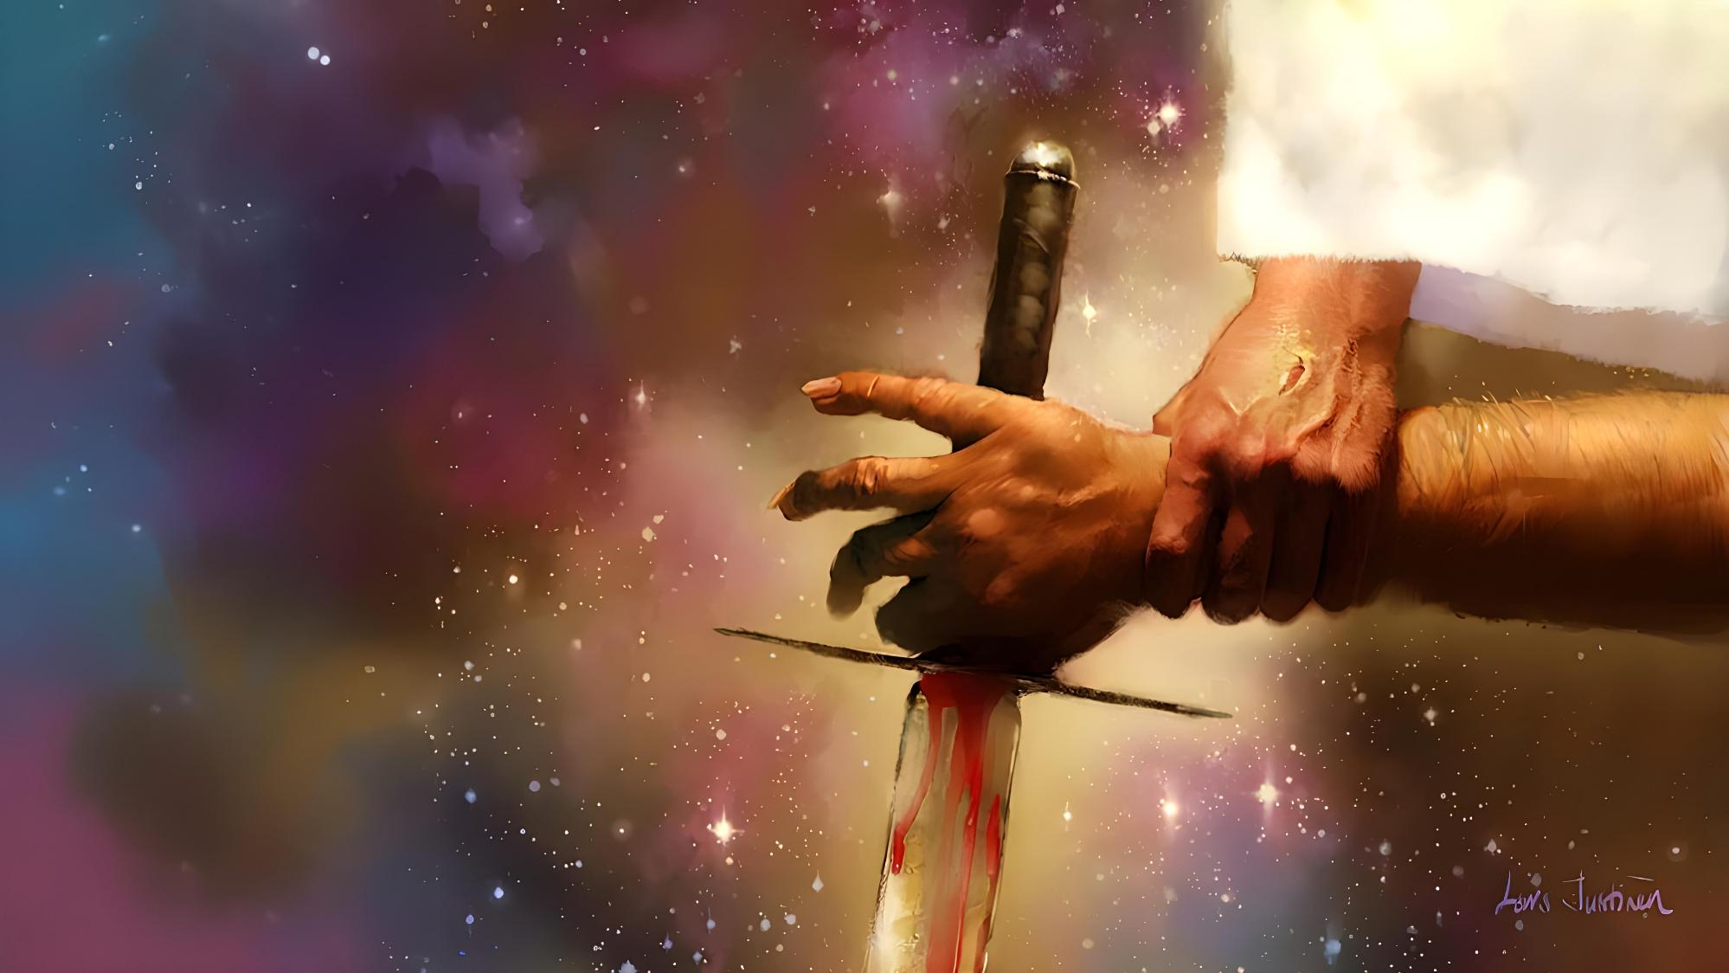
КОНФЛІКТ, ЩО СТОЇТЬ ЗА ВСІМА КОНФЛІКТАМИ.
Урок 4 за 25 жовтня 2025

Slide 2
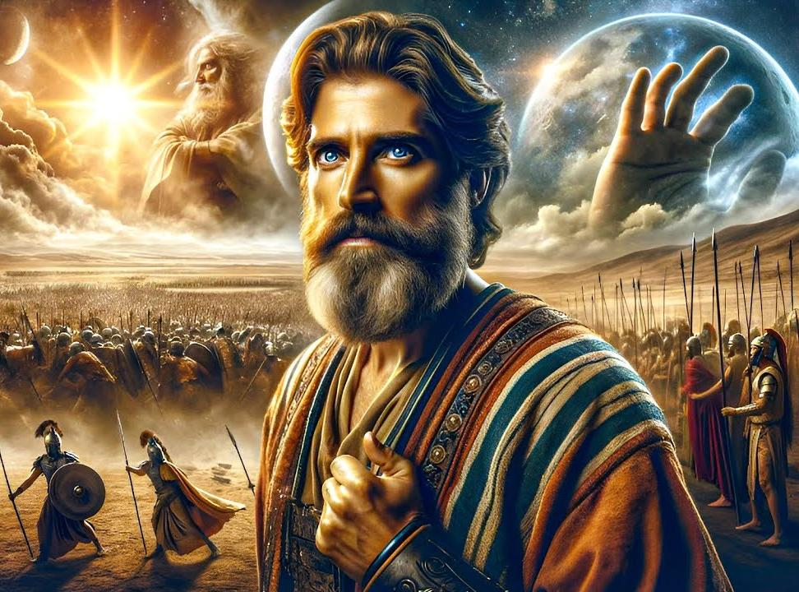
“І не було більше такого дня ні до того, ані пізніше, щоби Господь вислухав і здійснив таке прохання людини, оскільки Сам Господь воював за Ізраїль.
І. Нав. 10:14

Slide 3

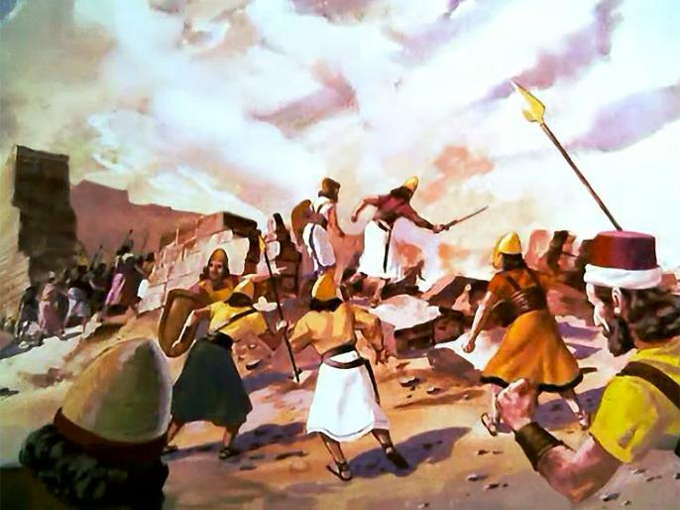
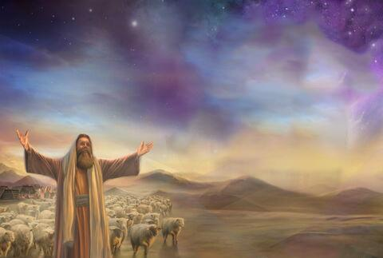
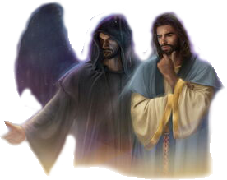







Завоювання Ханаану було війною на винищення, яка була ведена за наказом Бога. Але якщо Бог є любов, то чому Він наказав вчинити таку різанину?
Щоб зрозуміти причини цих подій, нам потрібно збільшити масштаб.
Ми повинні розширити своє бачення за межі видимого, доки не зможемо спостерігати конфлікт, який лежить в основі всіх конфліктів (включно з завоюванням Ханаану): великий конфлікт між Христом і Сатаною, між добром і злом.
Сторони конфлікту:
Князь Божого війська.
Князь армії зла.
Найсильніший воїн.
Стратегії конфлікту:
Бог бореться за нас.
Ми боремося за Бога.

Slide 4

СТОРОНИ КОНФЛІКТУ

Slide 5


КНЯЗЬ БОЖОГО ВІЙСЬКА
«Він відповів: „Ні, я прийшов як вождь війська Господнього“». Тоді Ісус Навин упав обличчям до землі, поклонився Йому та й сказав: „Що говорить мій Господь своєму рабові?“(І.Нав. 5:14)
Коли Ісус Навин молився поблизу Єрихону, шукаючи божественного керівництва, щоб захопити місто, перед ним став воїн з оголеним мечем (Ісус Навин 5:13).
Коли Ісус Навин розпитав його, цей чоловік заперечив свою приналежність до будь-якої земної армії. Він був Командувачем Божого війська (Ісус Навин 5:14).
Вимагаючи поклоніння, він показав, що він сам Бог, в особі Ісуса, відомого як Михаїл у книзі Даниїла (Іс. Нав. 5:15; Дан. 12:1).
Молитва була почута. На полегшення Ісуса Навина, сам Бог взяв на себе командування операцією. Як видимий командир Ізраїлю, Ісус Навин мав виконувати лише накази справжнього головнокомандувача: Бога.

Slide 6

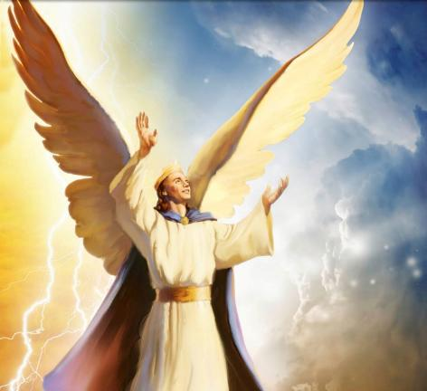
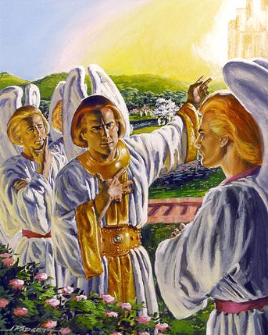
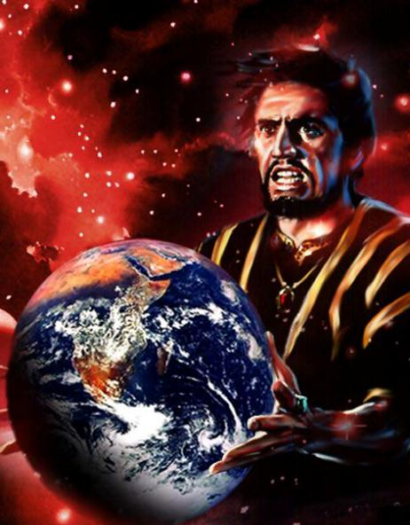
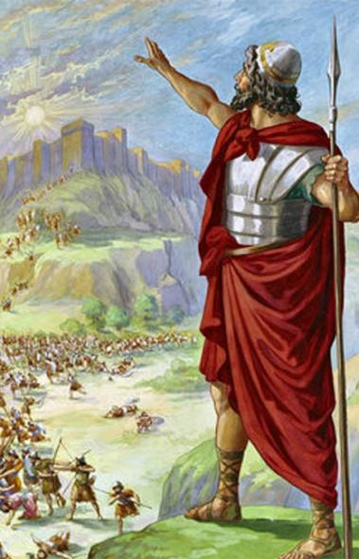
КНЯЗЬ АРМІЇ ЗЛА
Як же ти впав з неба, досвітня зоре, сину зірниці, – розбився об землю, погромнику усіх народів.(Iсаї 14:12)
Можна сказати, що він винайшов війну. Він народився князем; херувимом найвищого рангу; поруч із Богом; ходячим по розжареному вугіллі; дорогоцінним; досконалим… (Єзек. 28:12-15).
Наділений вільною волею – як і всі розумні істоти, створені Богом – Люцифер вирішив повстати та узурпувати Божий престол (Іс. 14:12-14).
Хоча його повстання зазнало невдачі, всесвіт відтоді охоплений війною. Захопивши Землю, Сатана та його ангели мають одну мету: зірвати Божі плани щодо порятунку людської раси.
Завоювання Ханаану було важливою битвою в цій війні.

Slide 7

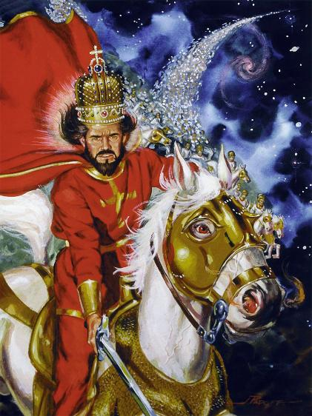
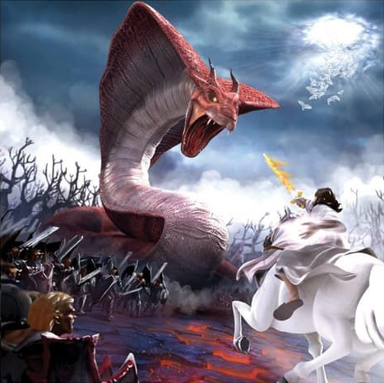
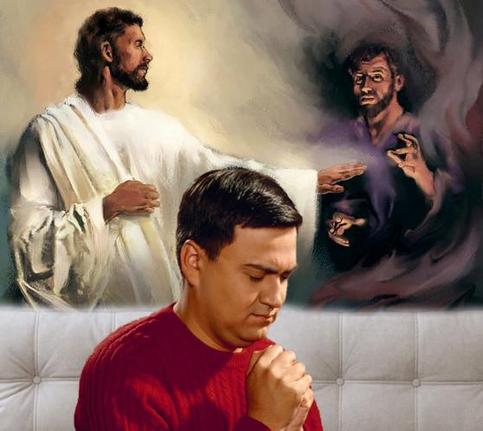
НАЙМОГУТНІШИЙ ВОЇН
«Господь — воїн, Господь кличе його» (Вихід 15:3)
Сам Бог представлений як «воїн», наймогутніший воїн у битві (Вих. 15:3; Пс. 24:8).
Але Бог не воює з людьми, а з духовними силами, до яких вони прихильні. Тому кари представлені як війна проти богів Єгипту, тобто демонів (Вих. 12:12; Втор. 32:17).
Бог бажає викорінити зло з Землі. Тому Він вигнав з Ханаану тих, хто вирішив приєднатися до Сатани, і віддав землю народу, який став на Його бік.
Сьогодні війна триває, але вже не за територію. Боротьба йде за кожну сім'ю, за кожну людину. Немає нейтральної території. Або ми з Богом, або ми з ворогом.

Slide 8

СТРАТЕГІЇ КОНФЛІКТУ

Slide 9

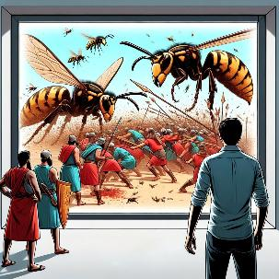
БОГ БОРЕТЬСЯ ЗА НАС
“Господь воюватиме за вас, а ви залишайтеся спокійними.” (Вихід 14:14)
Потопив єгипетське військо в Червоному морі (Вих. 14:24-28)
Він використав град проти хананеїв (І.Нав. 10:11)
Знищив тих, хто зневажав Ілію (2 Цар. 1:9-10)
Він послав ведмедів на тих, хто насміхався з Єлисея (2 Цар. 2:23-24)
Він домігся миру, осліпивши сирійську армію (2 Цар. 6:14-23)
Він змусив амонітян і моавітян воювати між собою (2 Хр. 20:15-17, 22-24).
Він вбив 185 000 ассирійців за одну ніч
(2 Цар. 19:35)
Він послав смертельну хворобу на Ірода
(Ді. 12:21-23)
Спочатку Бог планував завоювати Ханаан надприродними засобами, без необхідності для Ізраїлю вести війну (Вих. 23:28). Якби не невіра народу, так і сталося б.
Біблія містить кілька прикладів того, що Бог може зробити, щоб визволити Свій народ, не вимагаючи від нього застосовувати зброю проти ворогів:

Slide 10

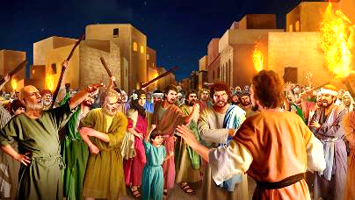
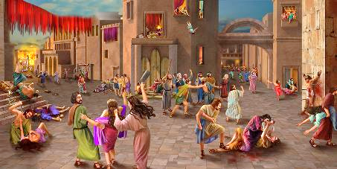

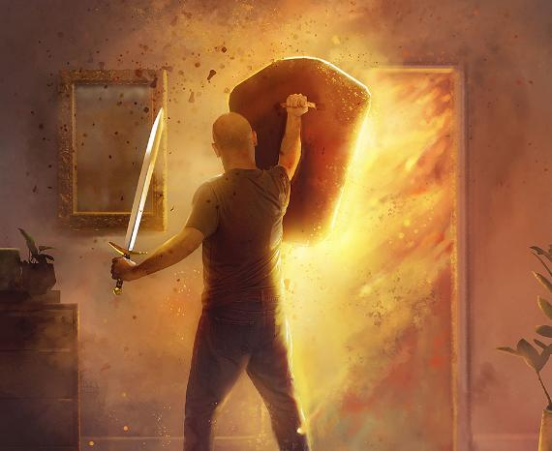
МИ БОРЕМОСЯ ЗА БОГА
«І вони знищили мечем усе, що було в місті: чоловіків і жінок, молодих і старих, аж до волів, овець і ослів». (І.Нав. 6:21)
Як і в випадку з допотопними людьми або Содомом і Гоморрою, хананеї переступили межі благодаті і приєдналися до сатани (Бут. 6:5; 18:20-21; 15:16).
Всі вони були приречені на другу смерть, вічну смерть. Продовження їхнього життя тут не змінило б їхньої остаточної долі. І Бог дозволив цього разу (під час захоплення Ханаану) Ізраїлю взяти активну участь у вбивстві.
Чому Він не зробив цього Сам, як планував? Через їхню невіру. Вперше Ізраїль пізнав війну після того, як заявив: «Чи є Господь серед нас, чи ні?» (Вих. 17:7-9).
Беручи активну участь у битві (фізичній для них, духовній для нас), ми розвиваємо беззастережну віру в Божу допомогу..

Slide 11
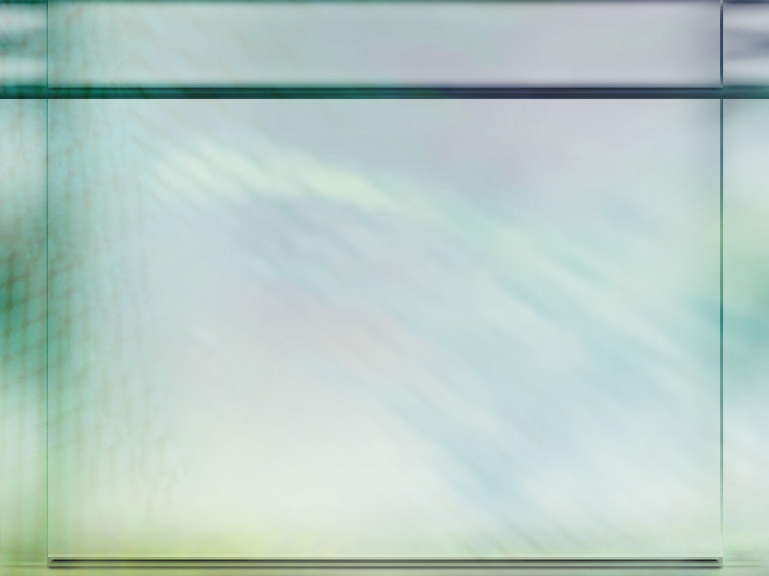
«Кожен день доводиться вести битви. У кожній душі точиться велика війна між князем темряви і Князем життя... Як Божі посланці, ви повинні підкоритися Йому, щоб Він планував, керував і вів битву за вас, за вашої співпраці. Князь життя стоїть на чолі своєї справи. Він повинен бути з вами в щоденній боротьбі з «я», щоб ви могли залишатися вірними принципам; щоб, коли пристрасті борються за верховенство, вони могли бути подолані благодаттю Христа; щоб ви були більш ніж переможцями через Того, хто нас полюбив».
E. G. W. (Конфлікт і цінність, 21 квітня)

